Slide 1
Цели на часот
Предмет:Италијански јазик
Oдделение: VI (шесто)
Наставник: Маја Милевска-Кулевска
Основно училиште: ОУ Св.Климент Охридски-Битола
Ученикот треба да ги именува членовите на семејството
Ученикот треба да разбере слушнат/пишан текст во врска со семејството
Ученикот треба да ги искаже семејните врски во своето семејство

Slide 2
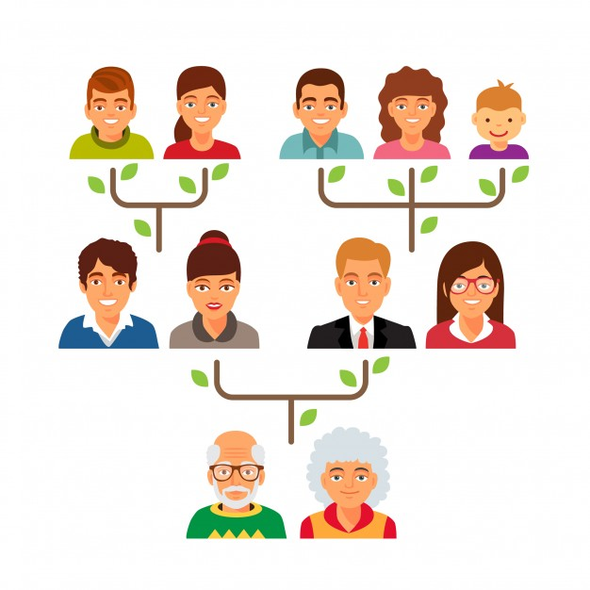
La famiglia

Slide 3
Ciao, ragazzi. Io mi chiamo Roberto. Oggi vi presento la mia famiglia. Allora, io ho una sorella che si chiama Giulia. Lei ha 14 anni. Mio padre si chiama Luigi e mia madre si chiama Anna. Lei ha un fratello, mio zio. Lui si chiama Angelo ed è sposato con Maria, mia zia. Loro hanno tre figli:mio cugino Tommaso, suo fratello Mattia e mia cugina Paola. I miei nonni sono al fondo della foto. Mio nonno si chiama Alberto e mia nonna si chiama Lucia. Che bella famiglia, eh?

Slide 4
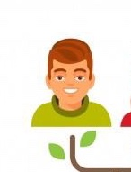
Ciao, io mi chiamo Roberto.

Slide 5
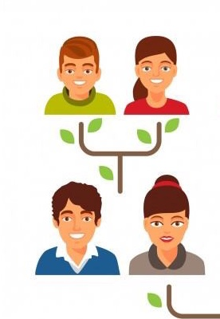
Allora, ho una sorella. Lei si chiama Giulia e ha 14 anni. Mio padre si chiama Luigi e mia madre si chiama Anna.

Slide 6
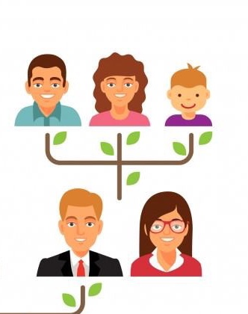
Mio zio si chiama Angelo ed è sposato con Anna, mia zia. Loro hanno tre figli che sono i miei cugini: Tommaso, Mattia e Paola.

Slide 7
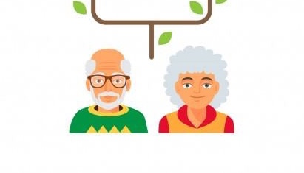
Ed ecco i miei nonni. Mio nonno si chiama Alberto e mia nonna è Lucia.

Slide 8
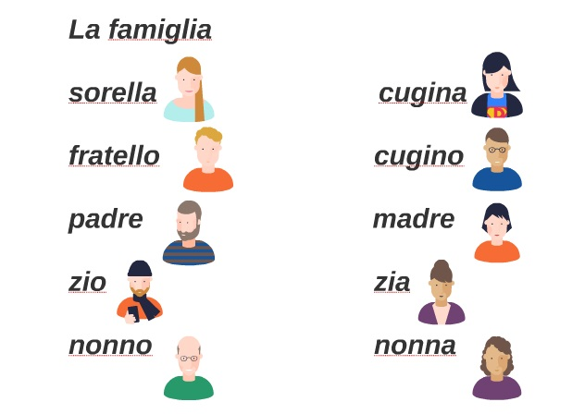

Slide 9
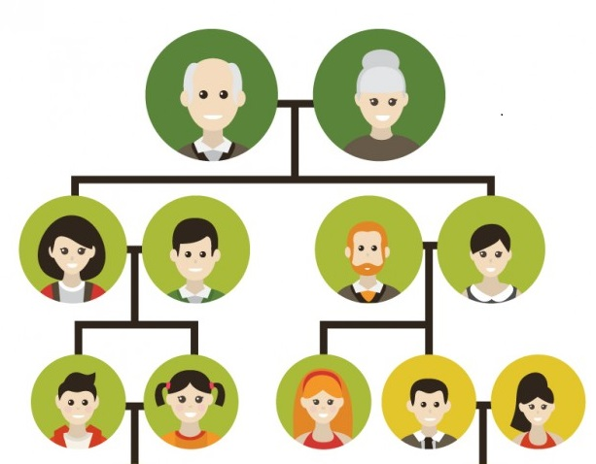
Mi chiamo Alessia, sono macedone e ho 10 anni. Mio_______ si chiama Luigi, invece mia _______ si chiama Maria. Lei ha una sorella, Sara, mia _____. E sposata con Mario, mio _____. I miei nonni sono i genitori di mia madre e mia zia. Mio _____ si chiama Pietro e mia ______ si chiama Angela.

Slide 10
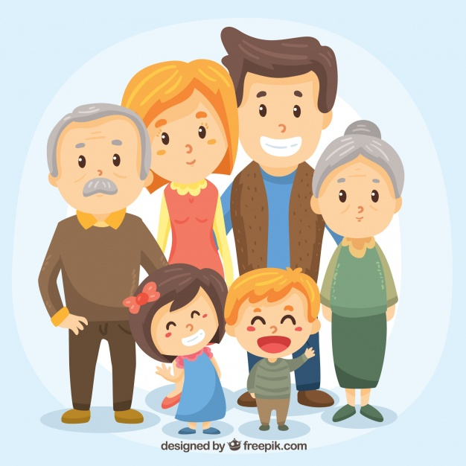
Домашна работа: Именувај ги членовите на твоето семејство

Slide 11
Што научивме…
Научивме да ги именуваме членовите на семејството на италијански јазик
Научивме да ги искажеме семејните врски во нашето семејство

